Slide 1
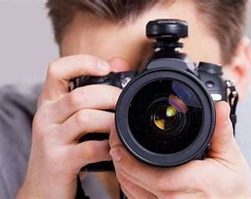
التصوير الرقمي

Slide 2
  أهداف الدرس:
التعرف على مفهوم التصوير الرقمي.
تحليل قواعد التصميم الرقمي.

Slide 3
مفهوم التصوير الرقمي
ظهرت فكرة الكاميرا الرقمية التي تعمل بدون فيلم، في نهايات التسعينات، من خلال تصوير الفيديو، واكتشاف إمكانية تثبيت الصور المتحركة وتوصيلها بالكمبيوتر وطبعها.
هـو شـكل مـن أشـكال التصويـر الضوئـي الـذي يسـتخدم التكنولوجيـا الرقميـة لمعالجـة الصـور دون المعالجـة الكيميائيـة، والتصويـر التلفزيونـي الرقمـي، والصـور الرقميـة يمكـن معالجتهـا، وتخزينهـا، ومشـاركتها، وطباعتهـا.

Slide 4

قواعد التصوير الرقمي
لفهــم التصوير الرقمي من الجيــد إدراك أهم القواعد في عالم التصوير، حيث يجب اختيــار النقطة المحورية في الصورة ً بهدف تركيز نقطة الاهتمام الأساسية، ودائما ما تكون النقطة المحورية هي التي تحمل الرســالة الهادفة من الصورة، فالصورة ً غير الهادفة لا تساوي شيئا. فالمعنى المحوري للصورة يكمن في ترتيب أجزائها لإبراز العناصر الفعالة بالمستوى المطلوب.

Slide 5
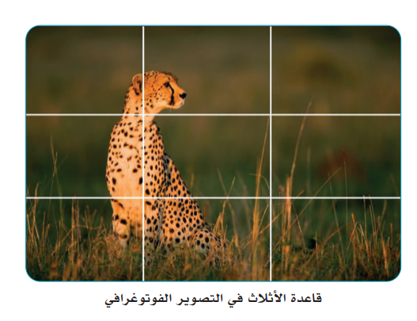
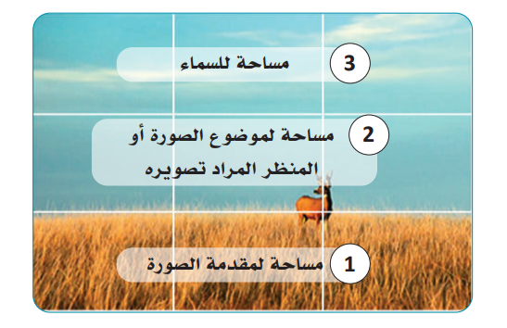
قاعدة الأثلاث
هي تقسيم الصورة المراد التقاطها إلى ثالثة أجزاء وتكون إما بشكل عامودية أو أفقية ويجب أن يكون ثلثي الصورة مشتمل على الجزء الأهم والبقية على الجزء الأقل أهمية.

Slide 6
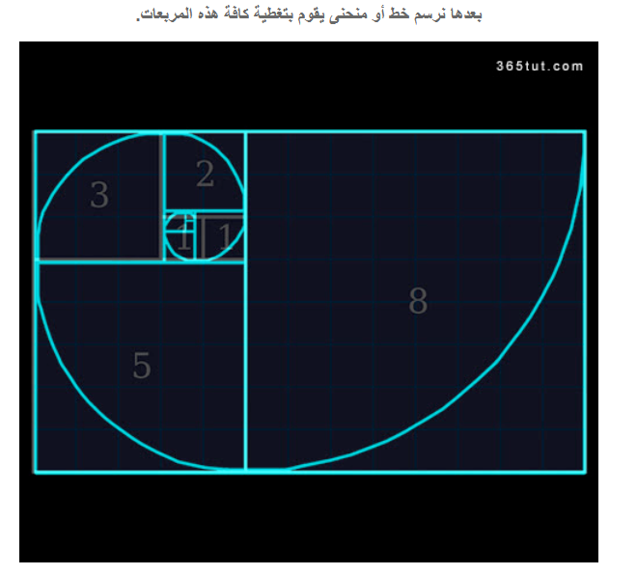
2) القاعدة الذهبية الحلزونية
وهي قاعدة تعتمد على تخيل الصورة بشــكل لولبي ، وهي مقتبســة من خوارزمية رياضية تسمى النسبة الذهبية، بحيث يكون مركــز اللولــب هو هدف ً الصورة في جزء من نقطة القوة لقاعدة التثليث، وقــد يكون اللولب عامودي أو أفقي من اليمين أو من اليسار لتحقيق الاتزان في الصورة.

Slide 7
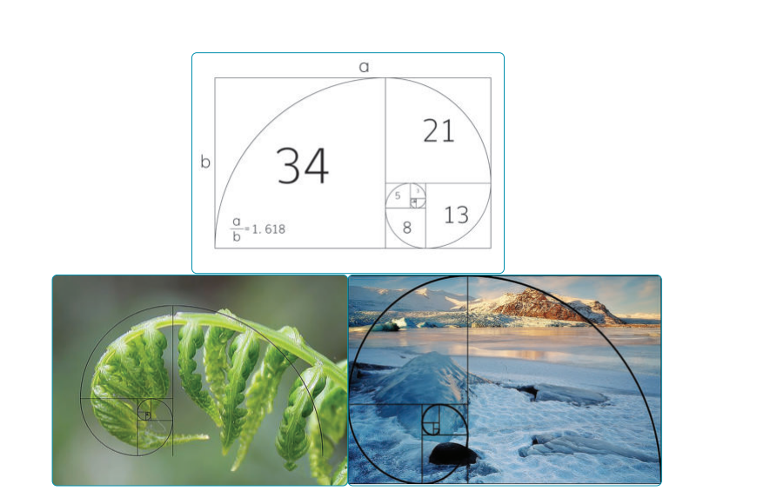
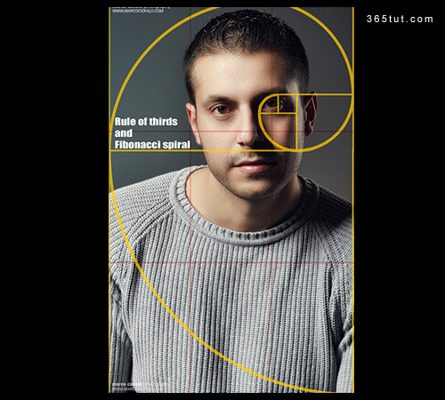
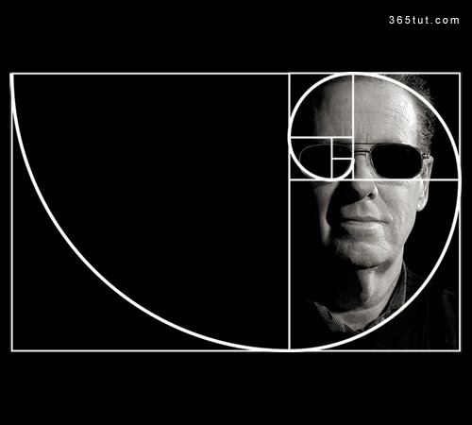

Slide 8

3) استخدم الخطوط في تحديد النقطة المحورية
ويتم ذلك عبر ســير حركة العين داخل مســاحة الصورة، فقد تكون خطوط واضحة كما في المثال، أو الخطوط المتكونة في الصورة الملتقطــة، أي إن إخراج الصورة الرقمية يتمثل في أن يحقق هدف يتم التركيز عليه، وليس كل ما يرى تكون له الأهمية ذاتها، وبالتالي يكون التركيز على الصورة الملتقطة بشــكل كامل وفق مســار، وأحيانا يختار المصور الزاوية المناسبة لأخذ لقطة الصورة في محاولة لتحديد تلك الخطوط في الصورة.

Slide 9
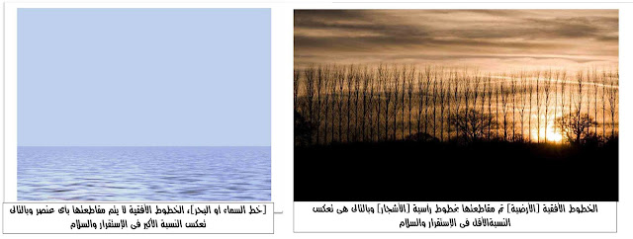

Slide 10
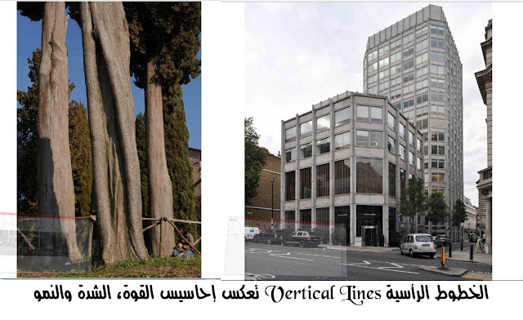

Slide 11
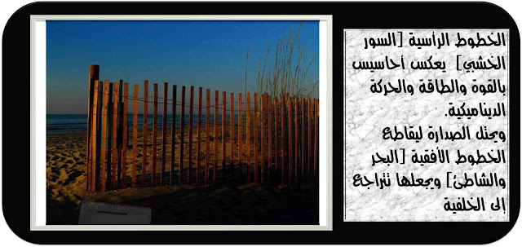

Slide 12
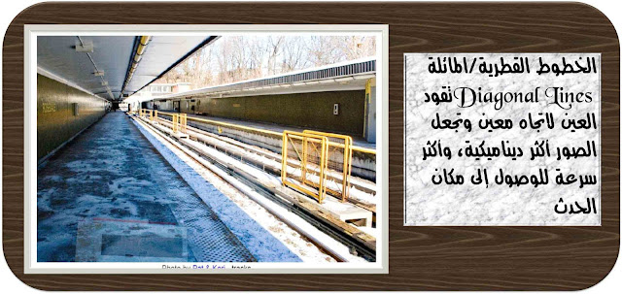

Slide 13
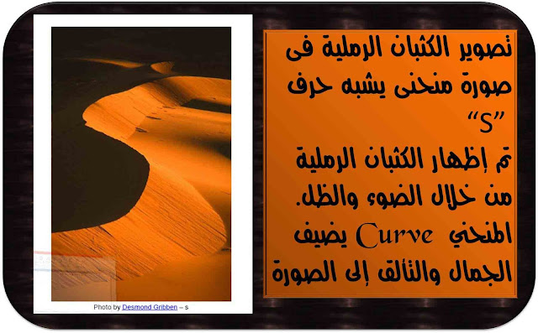

Slide 14
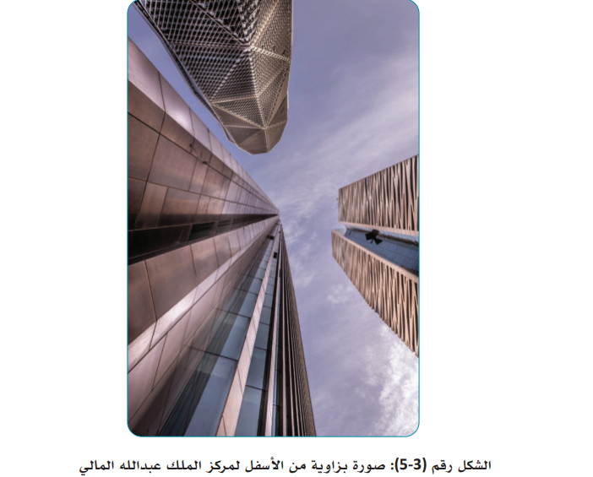
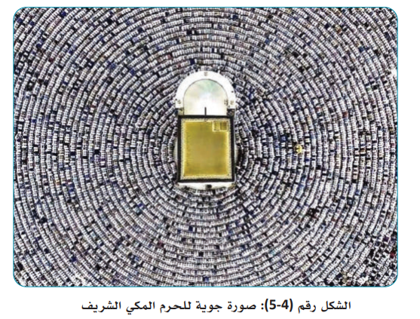
4) استخدام الزوايا المختلفة في التقاط الصورة
ويكون ذلك عبر اتخاذ المسافة والزاوية المناسبة في إحداث لقطة مختلفة وغير مألوفة أو بالتصوير من أعلى أو من أسفل للصــورة، والخروج عن المألوف ســيتيح للمصور حتما خيارات متعددة وتوســع في الذهن والإدراك المســتمر عبر المتابعة في ممارسة هذه الخطوة المهمة.

Slide 15
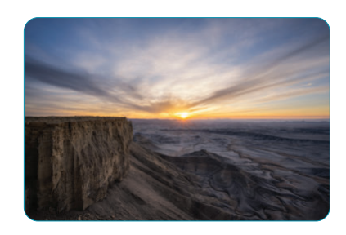
5) استخدم اللقطة العميقة في التصوير
ويقصــد بهــا أن تكــون من مســافات بعيدة تريــح العين فــي اللقطة المصــورة، والصــورة العميقة عكس الصورة المســطحة إذ يتوهج العمق في الصورة ليأخذك إلى أبعد نقطة في تلك اللقطة. حيث الأجواء المفتوحة في الصحراء بتلالها أو بالجبال أو السواحل الخالبة.

Slide 16
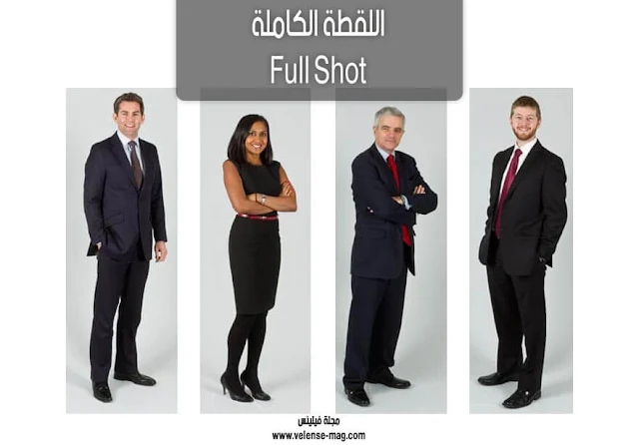

Slide 17


Slide 18


Slide 19


Slide 20


Slide 21
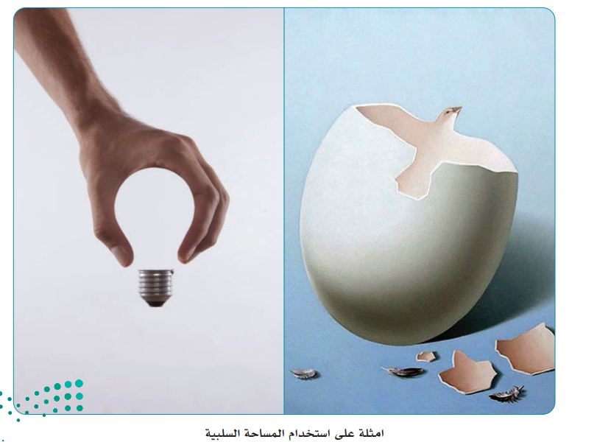
6) المساحة السلبية
هــي واحدة من أقــوى الأدوات التي يمتلكها المصممون، ويمكن اســتخدامها لتوجيه تركيز المشــاهد، وإيجاد التوازن، وعند استخدامها بشكل صحيح، يمكن إضافة بعض المعالجات عليها، هذا يجعل من قدراتك الابتكارية متقدمة جدا في التصميم.

